Slide 1
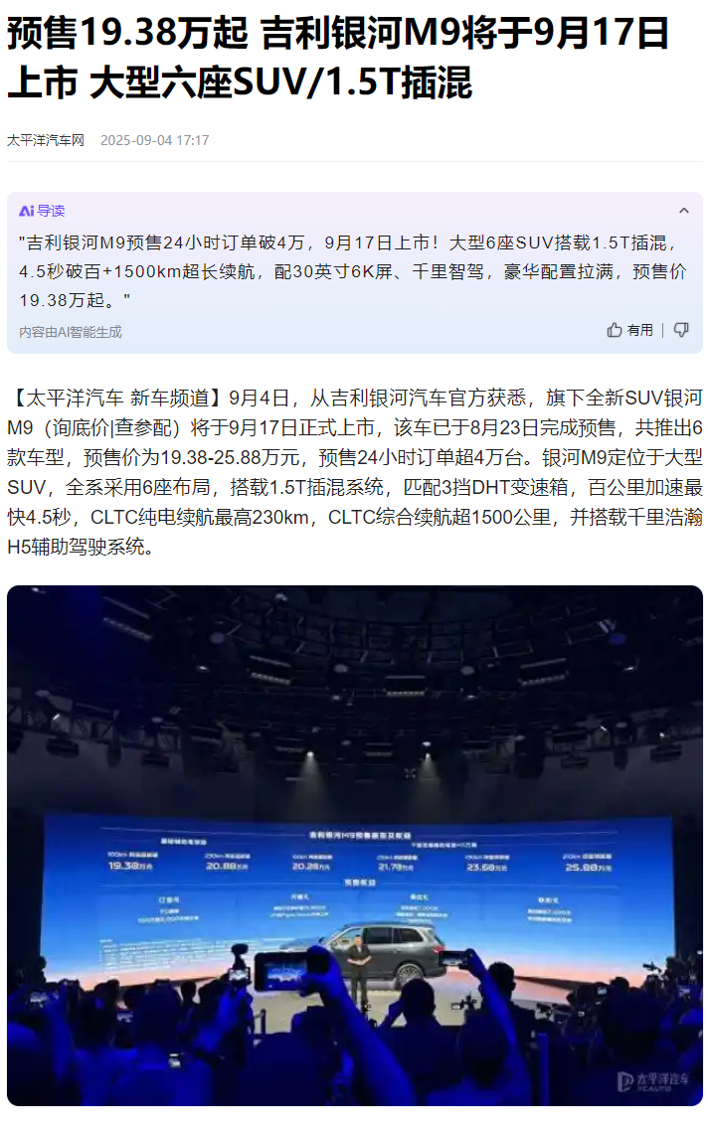
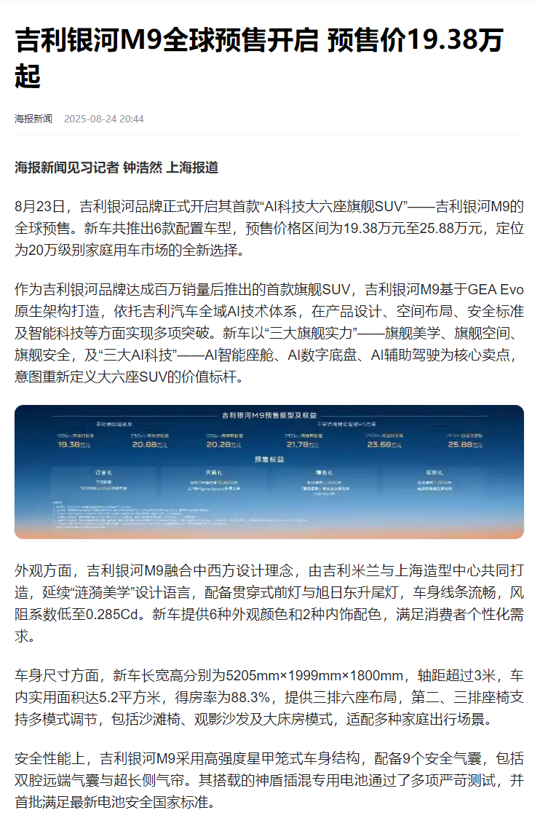
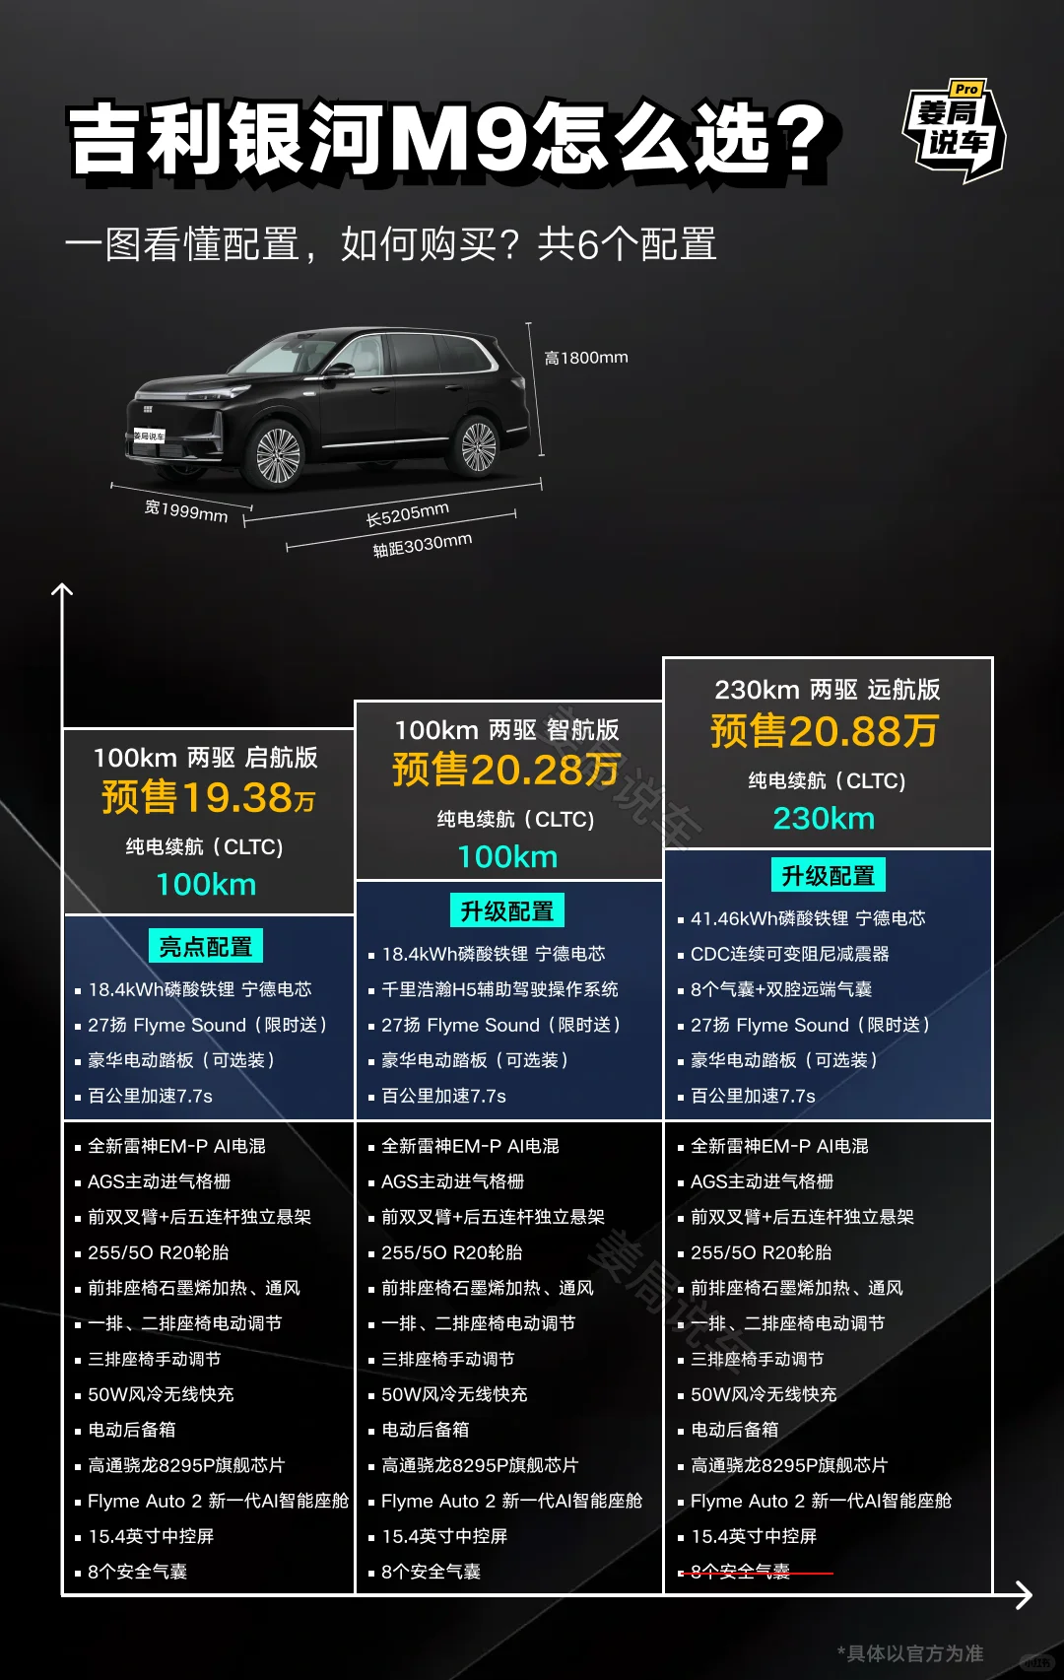
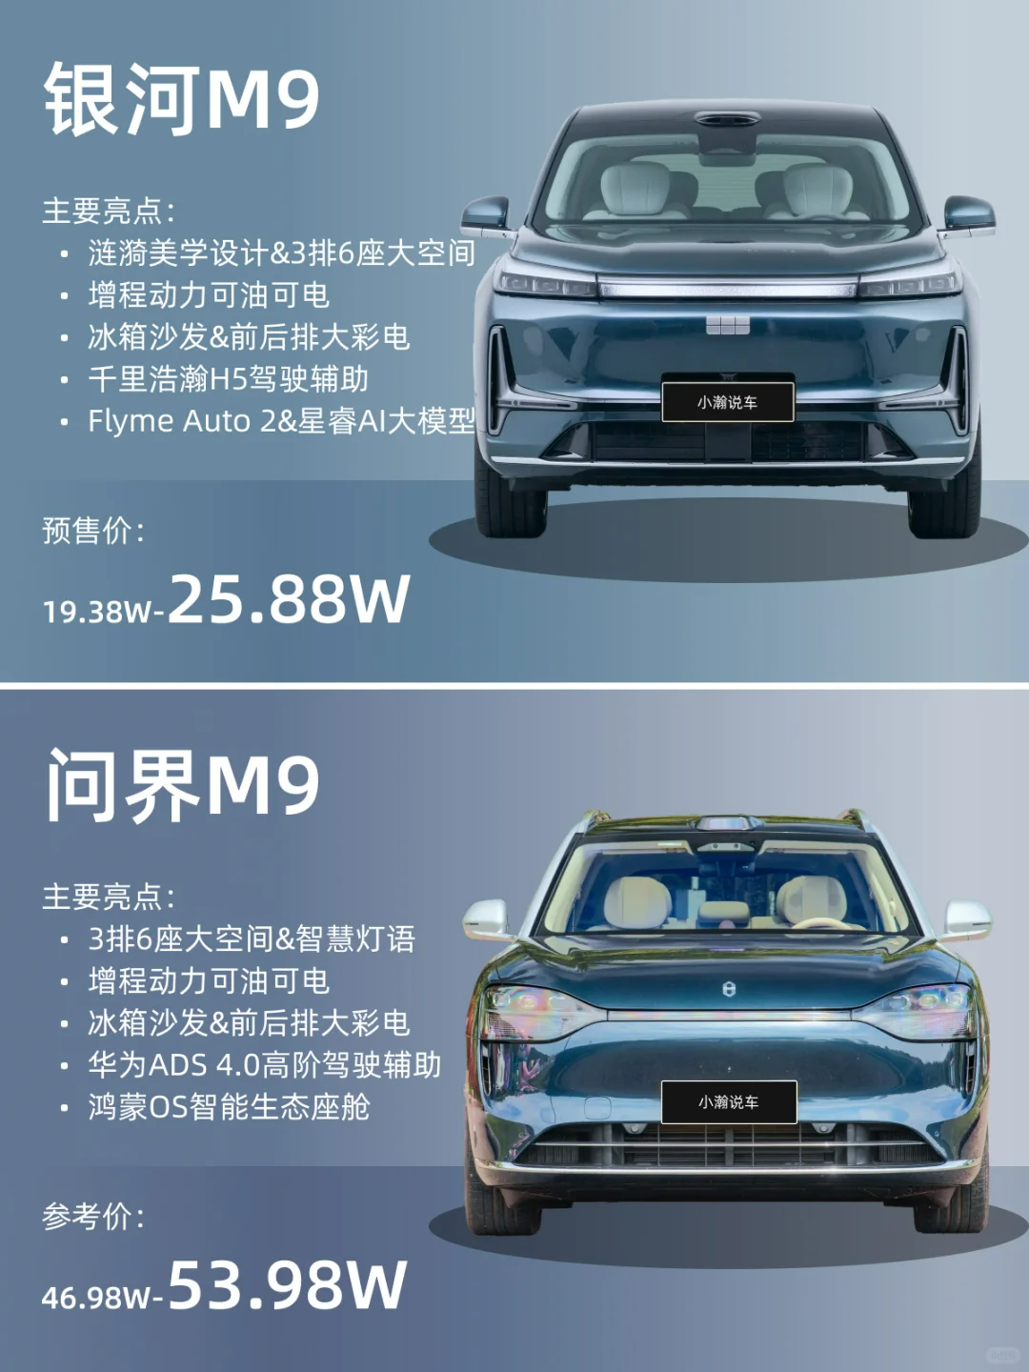
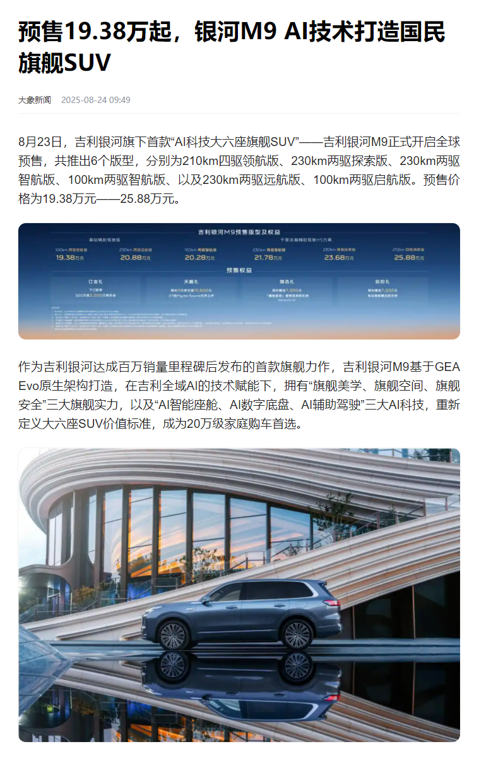
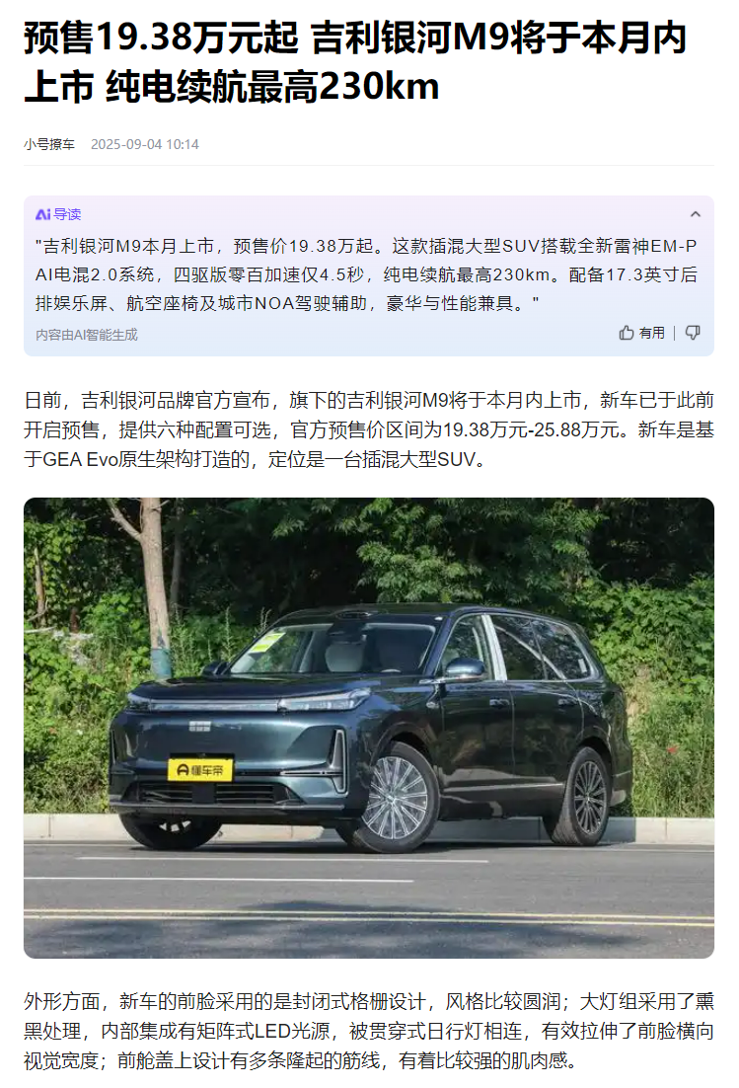
/上市期间核心策略举措2/
[加大正面传播]：M9上市期内，聚焦资源打造爆款车型，借助海量口碑内容掠夺流量
“一文多态”全面占领视野，短时间内集中铺发资讯稿件
——做大流量开口——
“用户视角内容”营造热销氛围，强化购车心智
——引导用户决策——
预计上市期间完成传播数量5000+，预计曝光量3000W+
Notes:
同时通过一文多态的方式，短时间内集中铺发稿件，并通过用户视角的内容营造热销氛围，加大正面口碑塑造。预计上市期间完成传播数量5000条，曝光量3000万。

